Slide 1
Python金融数据分析教程
解放你的python编程能力
第3关 复杂金融数据图形展示
1

Slide 2
课程内容
通过本课程学习，你将学习到
画双坐标轴图形
同时画多幅子图
图片中显示中文
闯关作业

Slide 3
画双坐标轴图形（1）
1. 将数据保存到list数据结构中
list_year = [
2006,
2007,
2008,
2009,
2010,
2011,
2012,
2013,
2014,
2015,
2016,
2017
]
list_gdp = [
219438.50,
270232.30,
319515.50,
349081.40,
413030.30,
489300.60,
540367.40,
595244.40,
643974.00,
689052.10,
744127.20,
827122.00
]
list_gdp_growth = [
12.70,
14.20,
9.70,
9.40,
10.60,
9.50,
7.90,
7.80,
7.30,
6.90,
6.70,
6.90
]
数据来源：国家统计局网站 http://data.stats.gov.cn

Slide 4
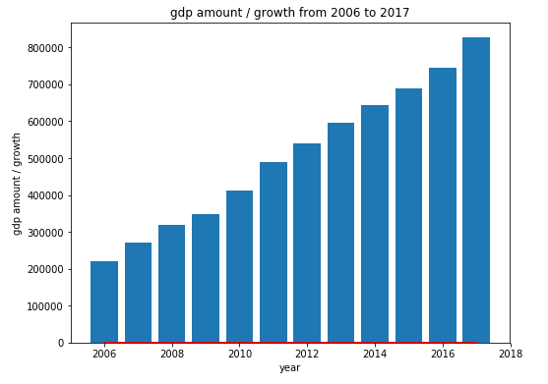

画双坐标轴图形（2）
2. 使用matplotlib画图
# 导入python画图库matplotlib
import matplotlib.pyplot as plt
# 设置图片大小
plt.figure(figsize=(8,6))
# 画柱状图
plt.bar(list_year, list_gdp)
plt.plot(list_year, list_gdp_growth, color='red')
# 标识标题及坐标轴信息
plt.title('gdp amount / growth from 2006 to 2017')
plt.xlabel('year')
plt.ylabel('gdp amount / growth')
# 显示画图结果
plt.show()
看不清楚了

Slide 5
画双坐标轴图形（3）
2. 使用matplotlib画图
# 导入python画图库matplotlib
import matplotlib.pyplot as plt
# 设置图片大小
fig = plt.figure(figsize=(8,6))
# 画柱状图
ax1 = fig.add_subplot(1,1,1)
ax1.bar(list_year, list_gdp, label='gdp amount')
ax1.legend(loc='upper left')
ax1.set_xlabel('year')
ax1.set_ylabel('gdp amount')
# 画折线图
ax2 = ax1.twinx()
ax2.plot(list_year, list_gdp_growth, color='red', label='gdp growth')
ax2.legend(loc='upper right')
ax2.set_ylabel('gdp growth')
ax2.set_ylim(0, 20)
# 标识标题及坐标轴信息
plt.title('gdp amount / growth from 2006 to 2017')
# 显示画图结果
plt.show()
关键语句

Slide 6
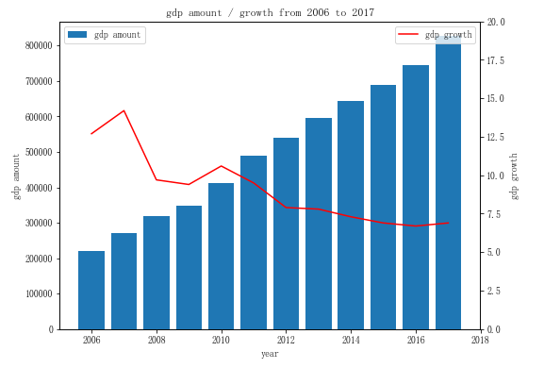
画双坐标轴图形（4）
well done!!!

Slide 7
同时画多幅子图（1）
# 导入python画图库matplotlib
import matplotlib.pyplot as plt
# 设置图片大小
fig = plt.figure(figsize=(8,6))
# 画柱状图
ax1 = fig.add_subplot(2,1,1)
ax1.bar(list_year, list_gdp, label='gdp amount')
ax1.legend(loc='upper left')
ax1.set_ylabel('gdp amount')
ax1.set_title('gdp amount from 2006 to 2017')
# 画折线图
ax2 = fig.add_subplot(2,1,2)
ax2.plot(list_year, list_gdp_growth, color='red', label='gdp growth')
ax2.legend(loc='upper right')
ax2.set_ylabel('gdp growth')
ax2.set_ylim(0, 15)
ax2.set_title('gdp growth from 2006 to 2017')
ax2.grid(True)
# 调整子图之间的间距
plt.tight_layout()
# 显示画图结果
plt.show()
关键语句
关键语句

Slide 8
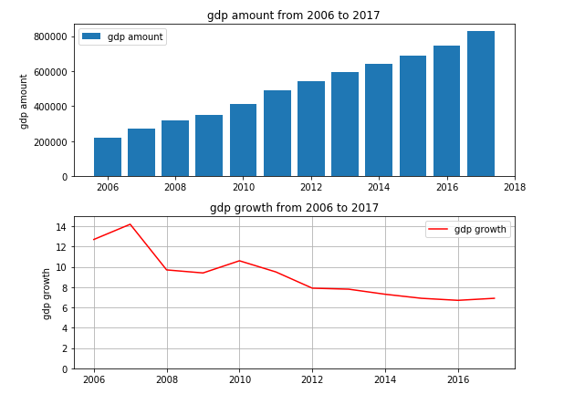
同时画多幅子图（2）
因吹斯汀！！

Slide 9
同时画多幅子图（3）
# 导入python画图库matplotlib
import matplotlib.pyplot as plt
# 设置图片大小
fig = plt.figure(figsize=(8,6))
# 画柱状图
ax1 = fig.add_subplot(1,2,1)
ax1.bar(list_year, list_gdp, label='gdp amount')
ax1.legend(loc='upper left')
ax1.set_ylabel('gdp amount')
ax1.set_title('gdp amount from 2006 to 2017')
# 画折线图
ax2 = fig.add_subplot(1,2,2)
ax2.plot(list_year, list_gdp_growth, color='red', label='gdp growth')
ax2.legend(loc='upper right')
ax2.set_ylabel('gdp growth')
ax2.set_ylim(0, 15)
ax2.set_title('gdp growth from 2006 to 2017')
ax2.grid(True)
# 调整子图之间的间距
plt.tight_layout()
# 显示画图结果
plt.show()
关键语句

Slide 10
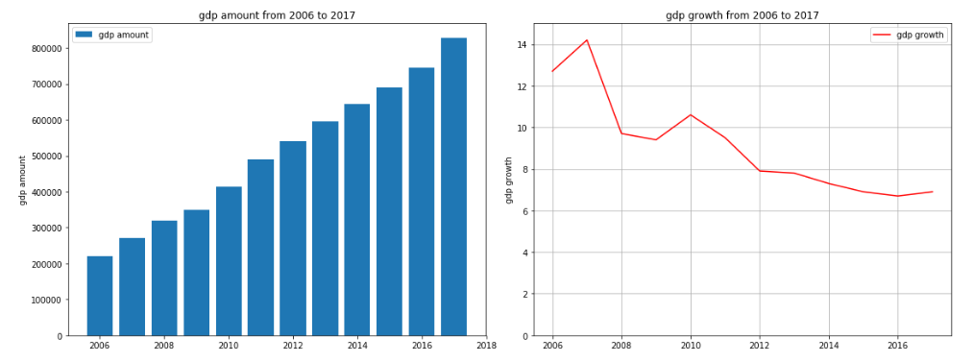
同时画多幅子图（4）
赞赞赞！！！

Slide 11
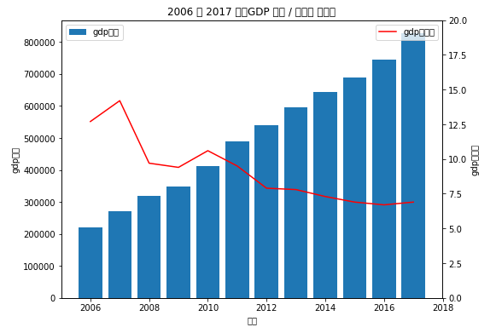
坐标使用中文（1）
# 导入python画图库matplotlib
import matplotlib.pyplot as plt
# 设置图片大小
fig = plt.figure(figsize=(8,6))
# 画柱状图
ax1 = fig.add_subplot(1,1,1)
ax1.bar(list_year, list_gdp, label='gdp总量')
ax1.legend(loc='upper left')
ax1.set_xlabel('年份')
ax1.set_ylabel('gdp总量')
# 画折线图
ax2 = ax1.twinx()
ax2.plot(list_year, list_gdp_growth, color='red', label='gdp增长率')
ax2.legend(loc='upper left')
ax2.set_ylabel('gdp增长率')
ax2.set_ylim(0, 20)
# 标识标题及坐标轴信息
plt.title('2006 至 2017 中国GDP 总量 / 增长率 示意图')
plt.legend()
# 显示画图结果
plt.show()
乱码？？

Slide 12
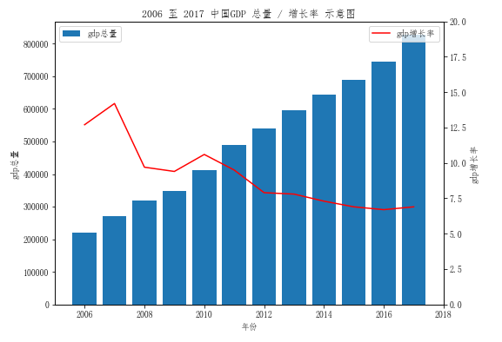
坐标使用中文（2）
from matplotlib.pylab import mpl
# 指定默认字体
mpl.rcParams['font.sans-serif'] = ['FangSong']
# 解决保存图像是负号'-'显示为方块的问题
mpl.rcParams['axes.unicode_minus'] = False
舒服多了

Slide 13
闯关作业
1.画一张招商银行2018年2月份股价图，包含下面两张子图：
每天的收盘价折线图
每日的涨跌幅柱状图
要求使用中文坐标，数据见表格。
trade_date | close | change_rate
20180201 | 34.45 | 0.015027
20180202 | 34.50 | 0.001451
20180205 | 34.89 | 0.011304
20180206 | 34.62 | -0.007739
20180207 | 32.39 | -0.064414
20180208 | 31.28 | -0.034270
20180209 | 30.71 | -0.018223
20180212 | 30.05 | -0.021491
20180213 | 30.91 | 0.028619
20180214 | 31.37 | 0.014882
20180222 | 31.50 | 0.004144
20180223 | 31.78 | 0.008889
20180226 | 31.51 | -0.008496
20180227 | 30.87 | -0.020311
20180228 | 30.30 | -0.018465

Slide 14



欢迎访问https://www.quantos.org

